Slide 1

T
CUAI 스터디 NLP 논문 구현팀
2022.03.28
발표자 : 김유민

Slide 2
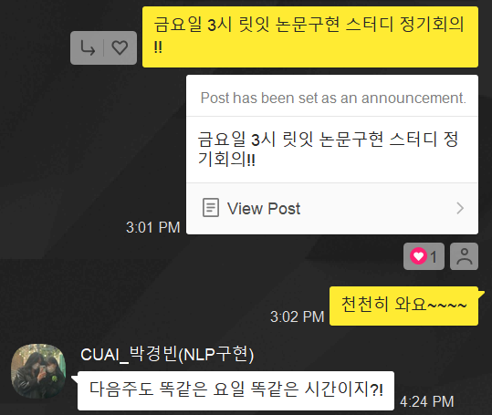
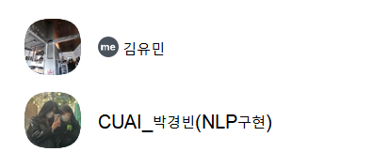
스터디원 소개 및 만남 인증
스터디원 1 : 박경빈
소프트 20
스터디원 2 : 김유민
글금 21

Slide 3
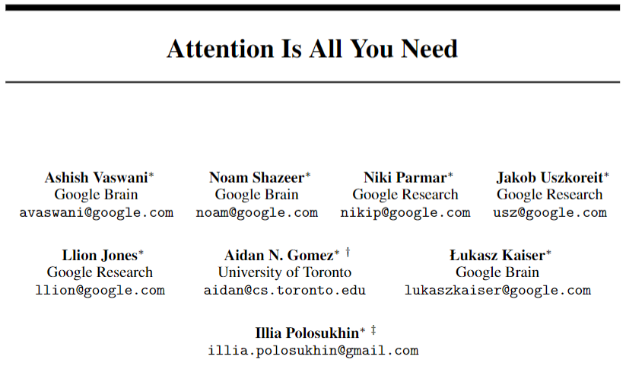
목차
스터디 진행 계획/현황
Attention Is All You Need 논문 리뷰
Attention Model Architecture

Slide 4
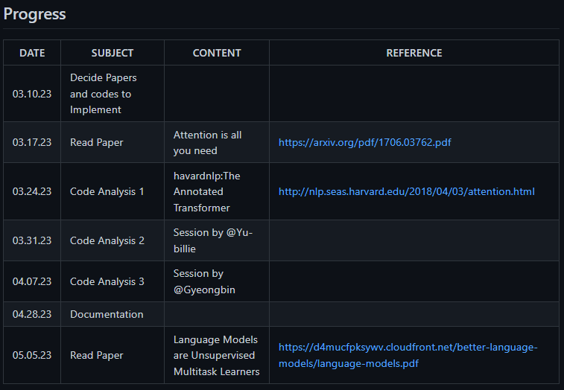
1. 스터디 진행 계획 및 현황
https://github.com/CUAI-CAU/2023-1_Study_NLPImplement

Slide 5
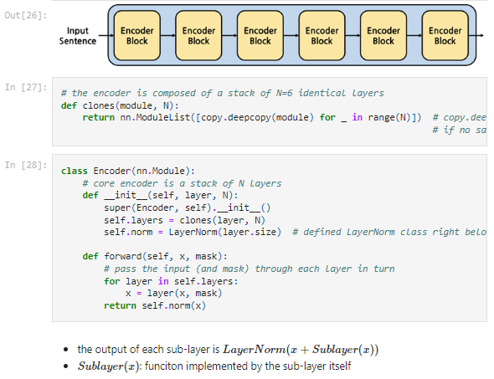
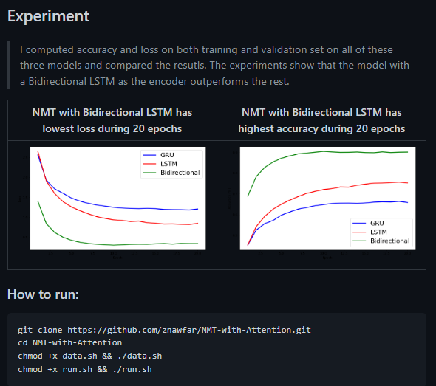
1. 스터디 진행 계획 및 현황
논문 코드 구현
깃헙 README 문서화
https://github.com/CUAI-CAU/2023-1_Study_NLPImplement
https://github.com/znawfar/NMT-with-Attention

Slide 6
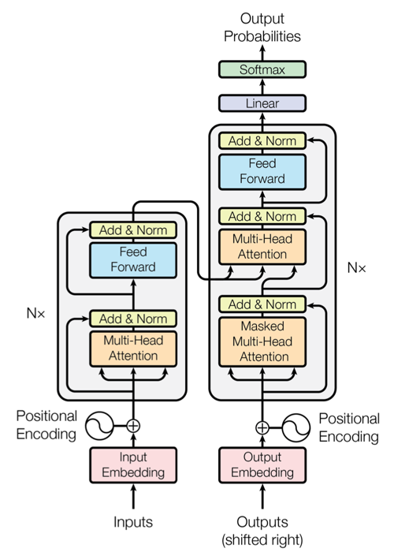
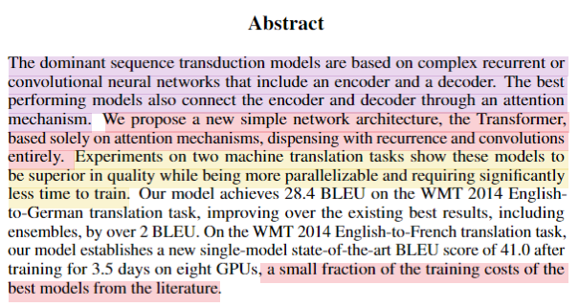
2. Attention Is All You Need 리뷰
Transformer 모델 & Attention mechanism 기반
계기: RNN 기반 seq2seq 모델 문제 개선
(정보 병목현상, 기울기 소실)
실험: 2개의 Machine Translation task
효과: Long-term Dependency 해결
성능: SOTA BLEU WMT 2014 English-to-French translation

Slide 7
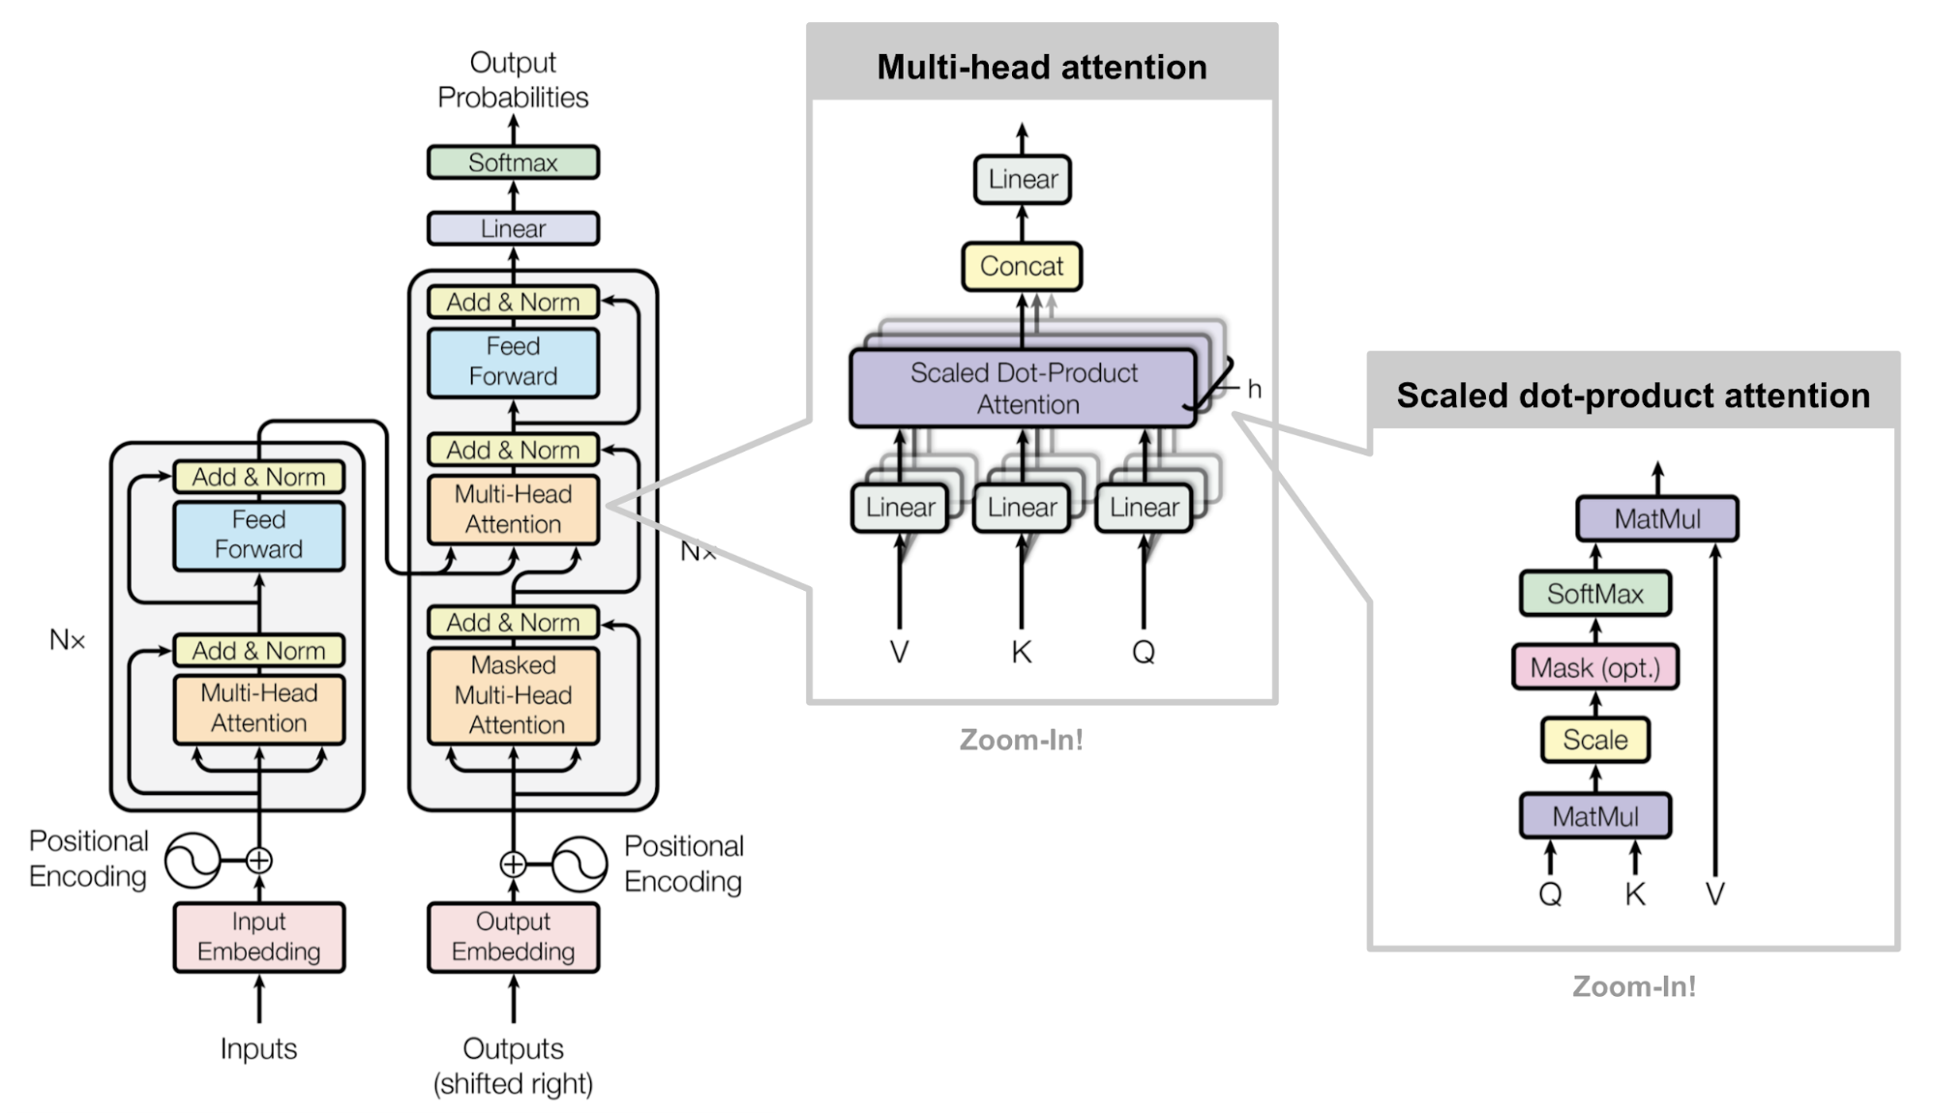
Encoder and Decoder structure
- Query, keys, Values (Q, K, V)
Dot-Product attention
Point-wise fully connected layers
Auto-regressive
3. Attention Model Architecture

Slide 8
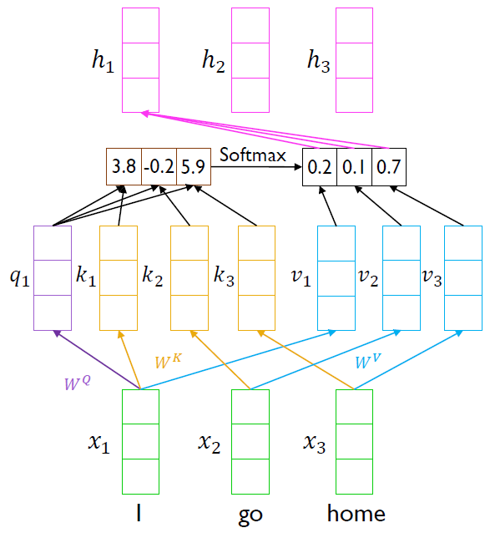
3.1 Query, Keys, Values (Q, K, V)
[정의]
Query (Q): t 시점의 디코더 셀 은닉 상태 벡터
Keys (K): 모든 시점의 인코더 셀 은닉 상태 벡터
Values (V): 모든 시점의 인코더 셀 은닉 상태 벡터
[역할]
Query (Q): 정보를 찾으려는 주체 벡터
(=찾으려는 정보) ➔ self-attention
Keys (K): 유사도 계산에 사용됨
Values (V): 유사도 적용되어 가중합에 사용됨
(Key vector들과 pair)

Slide 9
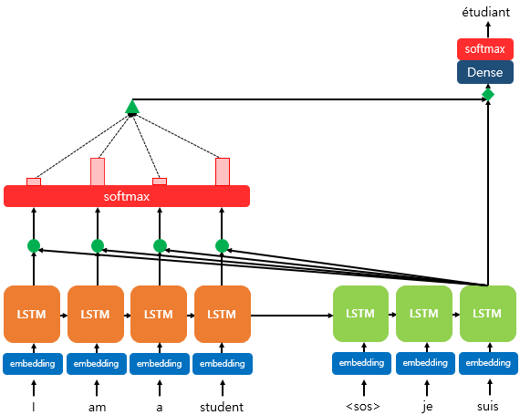
3.2 Dot-Product Attention
<Dot-Product Attention 프로세스>
Attention Score 구함
Attention Distribution: softmax function
Attention value:
Attention 가중치와 은닉 상태 가중합
Concatenate:
Attention value & 디코더 은닉 상태 연결
출력층 연산의 입력 → 예측 벡터 도출

Slide 10
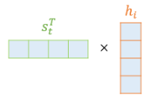
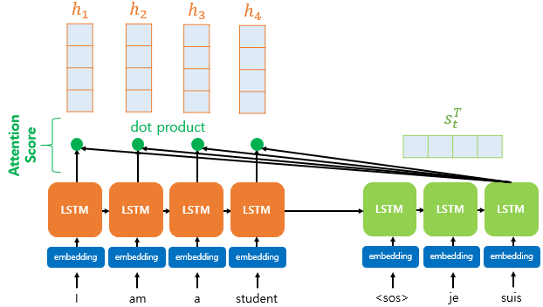
3.2 Dot-Product(내적) Attention

Slide 11

감사합니다
https://github.com/CUAI-CAU/2023-1_Study_NLPImplement

